Slide 1


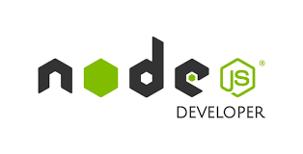
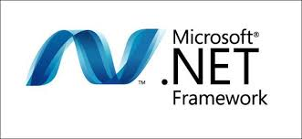
M
odel
V
Pattern
iew
C
ontroller
김선민

Slide 2
Framework
개발을 수월하게 하기 위해 소프트웨어의 구체적 기능들에 해당하는 부분의 설계와 구현을 재사용 가능하도록 협업화된 형태로 제공하는 환경을 말한다.
즉, Framework는 우리가 지금까지 했던 데이터베이스와의 연결, 서버를 동작시키는 것 등을 미리 손 쉽게 할 수 있도록 만들어 놓은 것이라고 요약할 수 있다.
이러한 Framework에는 ‘MVC 패턴’ 이라는 것이 존재

Slide 3
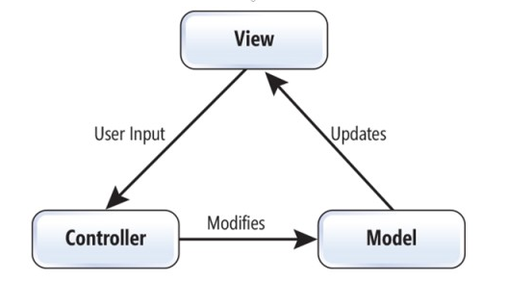
MVC 패턴
MVC 패턴은…
장점
어플리케이션 제작을 분업하여 빠르게 진행할 수 있다.
체계적인 코드로 유지보수에 용이함
Model : 데이터를 다루는 부분
View : 사용자에게 보여지는 부분
Controller : Model과 View를 조작하는 부분
단점
프래임워크가 제공하는 구조를 공부를 해야한다.
이미 설계된 구조에 작업을 하기 때문에, 자유로운 개발에 한계가 있음

Slide 4
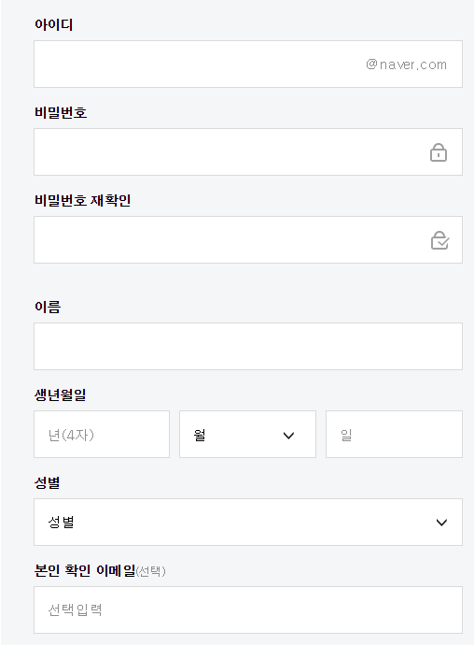
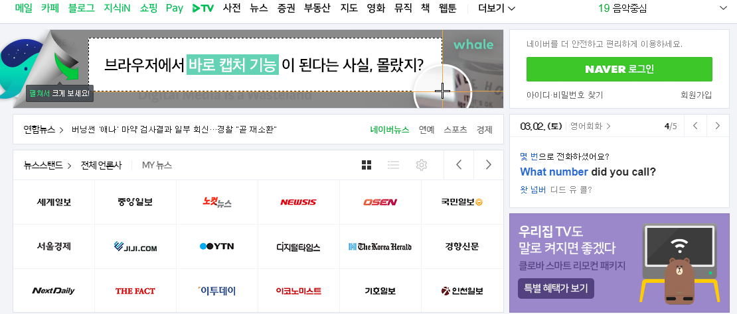
View
우리가 어떠한 웹 페이지에서 회원가입을 하여 로그인을 하고, 서비스를 즐기는 과정을 바탕으로 view, model, controller를 설명 해 보려고 합니다.
우선, 아래에 보이는 회원가입 페이지를 사용자에게 보여주고, 사용자로부터 입력을 받는 부분까지는 view의 영역입니다. 그리고, <네이버 메인 화면>처럼 웹 서비스들을 보여주는 것 까지도 view의 영역이라고 할 수 있습니다.
<회원가입>
<네이버 메인 화면>

Slide 5
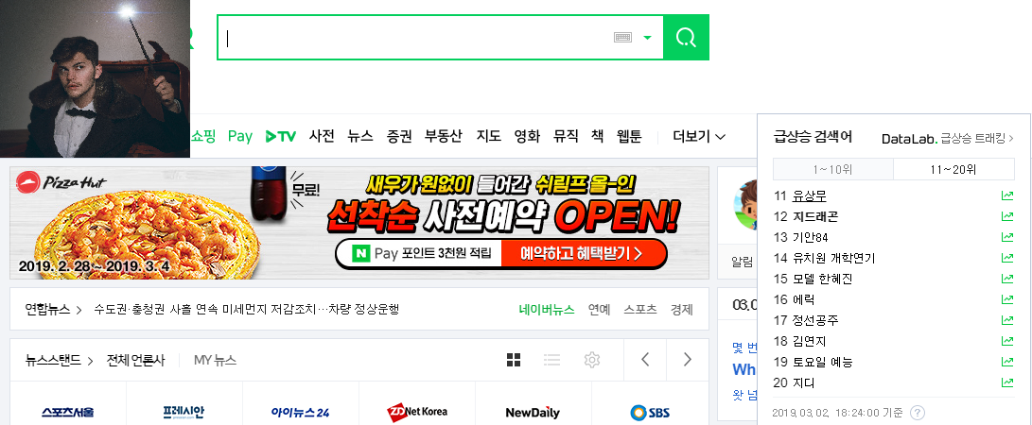
Controller
Controller는 사용자로부터 받은 이름, 아이디, 비밀번호 등을 Model 영역의 어딘가에 알려주는 역할을 수행합니다. 그리고 model에서 저장을 완료한 후 로그인 할 때, 다시 Controller가 Model에 있는 정보와 사용자로부터 얻은 아이디와 비밀번호를 비교 후 view 영역에게 “로그인이 완료되었습니다.”를 출력하도록 조작 하는 부분을 담당하고 있습니다.
View~ 사용자에게 급상승 검색어를 보여주거라~
< The Controller >
<네이버 메인 화면>

Slide 6


Model
Model은 controller가 알려준 사용자의 이름과 아이디, 비밀번호를 해당 공간에 저장을 하고, 로그인 시 호출을 하여 controller를 통해, view에게 전달을 하는 영역입니다.
김선민님이 로그인을 하신답니다~
<The Controller>
넵!
김선민님의 정보를 알려줘! 빨리!
<View>
<Model>

Slide 7
참고사이트:
생활코딩 : https://opentutorials.org/course/697/3828
위키백과 :https://ko.wikipedia.org/wiki/%EB%AA%A8%EB%8D%B8-%EB%B7%B0-%EC%BB%A8%ED%8A%B8%EB%A1%A4%EB%9F%AC
네이버 두산백과 : https://terms.naver.com/entry.nhn?docId=2837536&cid=40942&categoryId=32837

